Slide 1





創新應用全端網站開發工程師就業養成班
期中專題報告
網頁設計－甜點工作室官網
報告人：林宜芬
指導老師：錢達智 老師
許雅婷 老師

Slide 2
動機
無名
小站
css
HTML
HsiehHsieh Brownie
親友
食物
工作室
IG
愛店
甜點

Slide 3
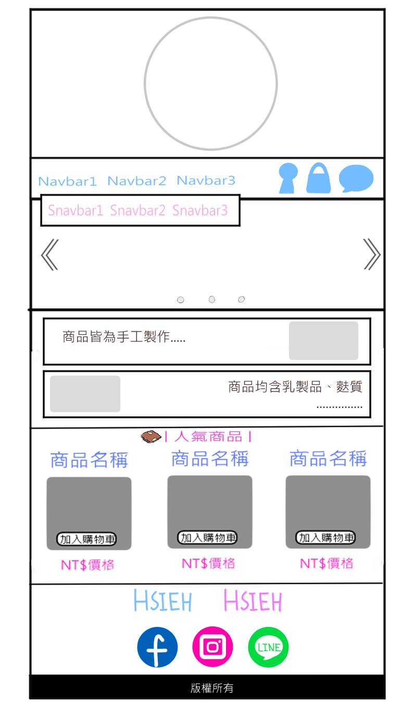
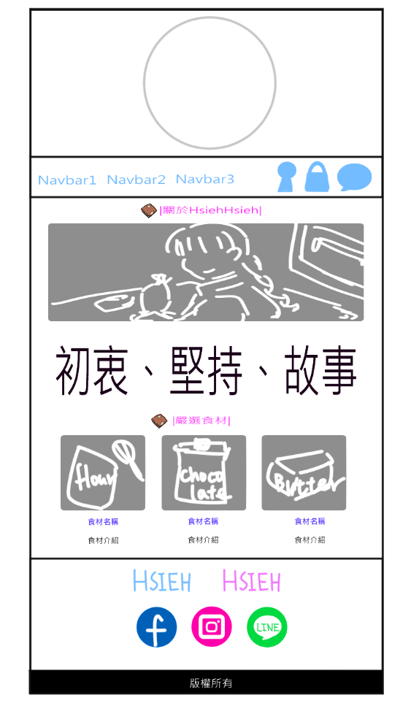
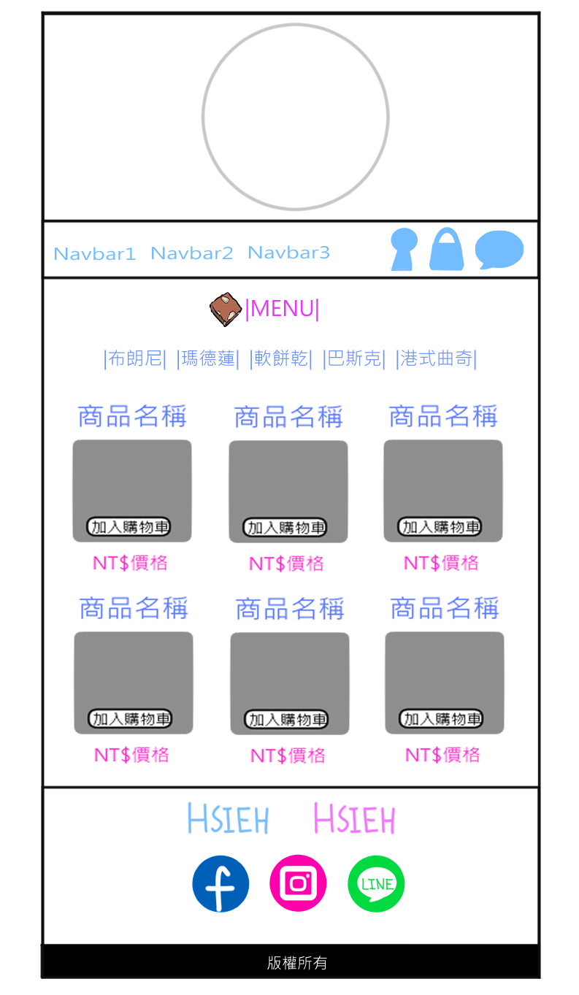
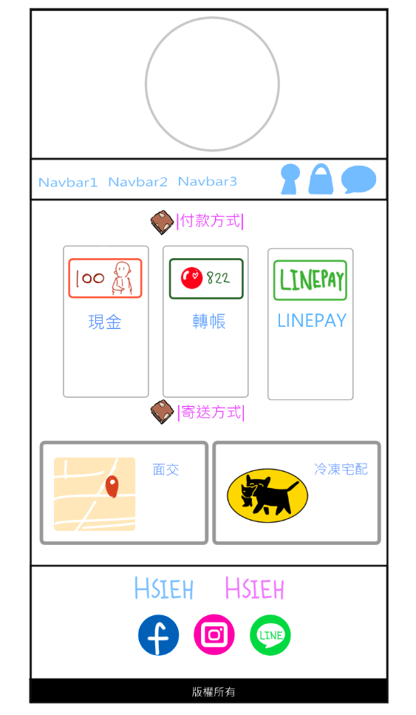
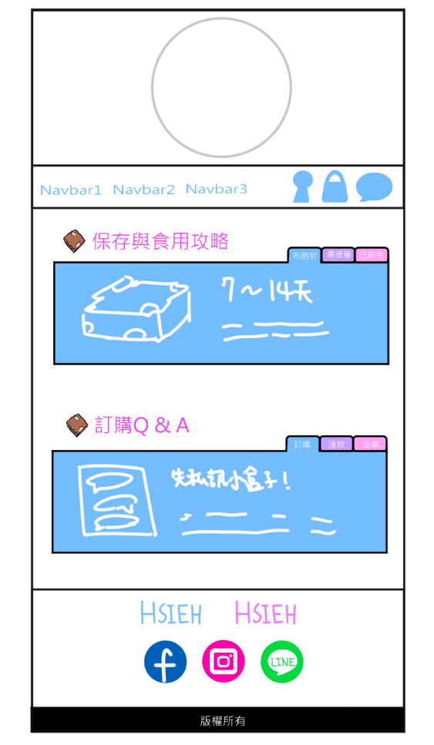
草圖-網站排版
【主頁】
【關於我】
【菜單】
【訂購方法】
【注意事項】

Slide 4
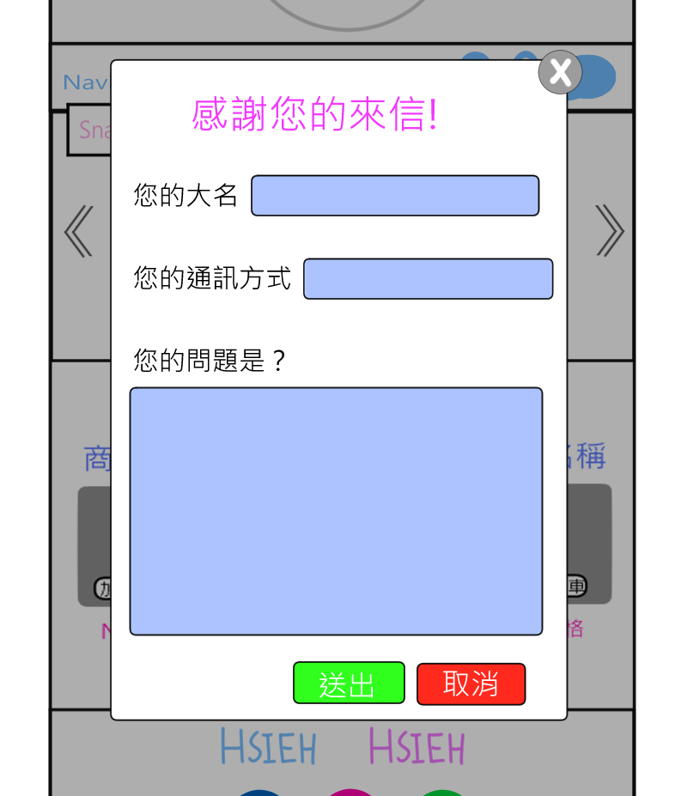
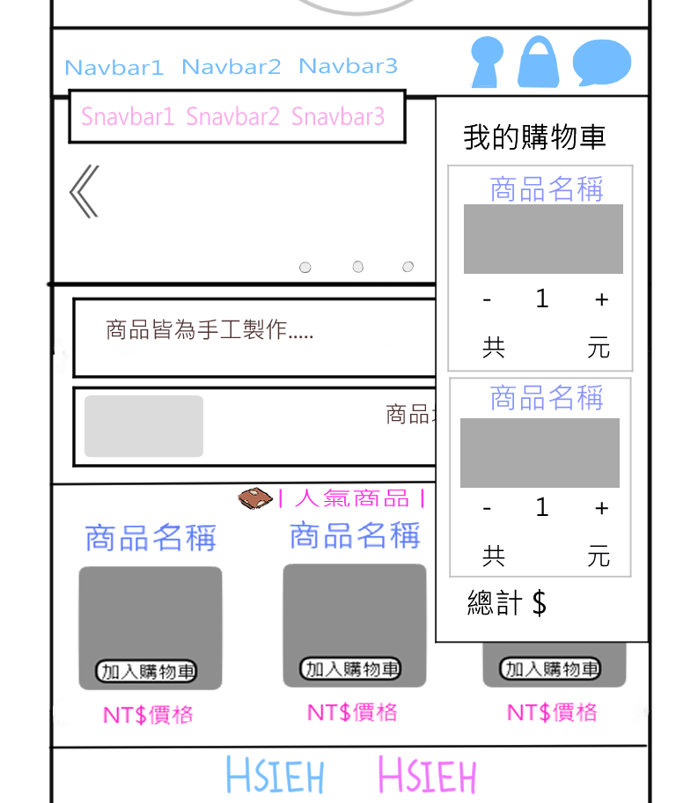
草圖-程式功能
【意見表】
【購物車】

Slide 5
時程-預計進度
4/29 | 5/1 | 5/2 | 5/3 | 5/4 | 5/5 | 5/6 | 5/7
5/8 | 5/9 | 5/10 | 5/11 | 5/12 | 5/13 | 5/14 | 5/15
5/16 | 5/17 | 5/18 | 5/19 | 5/20 | 5/21 | 5/22 | 5/23
5/24 | 5/25 | 5/26 | 5/27 | 5/28 | 5/29 | 5/30 | 5/31
6/1 | 6/2 | 6/3 | 6/5 | 6/6 | 6/7 | 6/8
構思大綱：3天
主頁：5天
關於我：3天
菜單：3天
訂購方法：
3天
注意事項：3天
購物車：3天
意見
表2天
版面優化：5天
專題ppt製作
最後檢查排版與功能

Slide 6
時程-實際進度
4/29 | 5/1 | 5/2 | 5/3 | 5/4 | 5/5 | 5/6 | 5/7
5/8 | 5/9 | 5/10 | 5/11 | 5/12 | 5/13 | 5/14 | 5/15
5/16 | 5/17 | 5/18 | 5/19 | 5/20 | 5/21 | 5/22 | 5/23
5/24 | 5/25 | 5/26 | 5/27 | 5/28 | 5/29 | 5/30 | 5/31
6/1 | 6/2 | 6/3 | 6/5 | 6/6 | 6/7 | 6/8
構思大綱：3天
主頁：6天
購物車：7天
意見表：3天
關於我：3天
注意事項：
4天
訂購方法：3天
菜單：2天
版面
優化與檢查：5天
專題ppt製作：2天

Slide 7
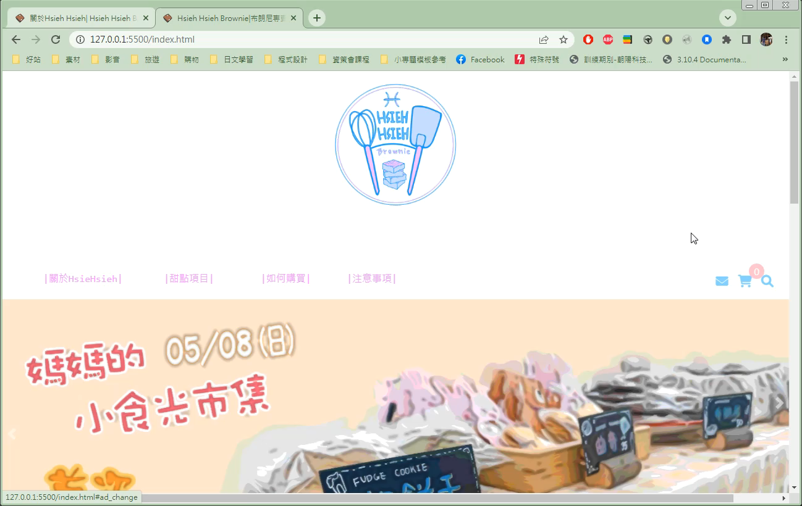
JS-fixed navbar（修正式導覽列）

Slide 8
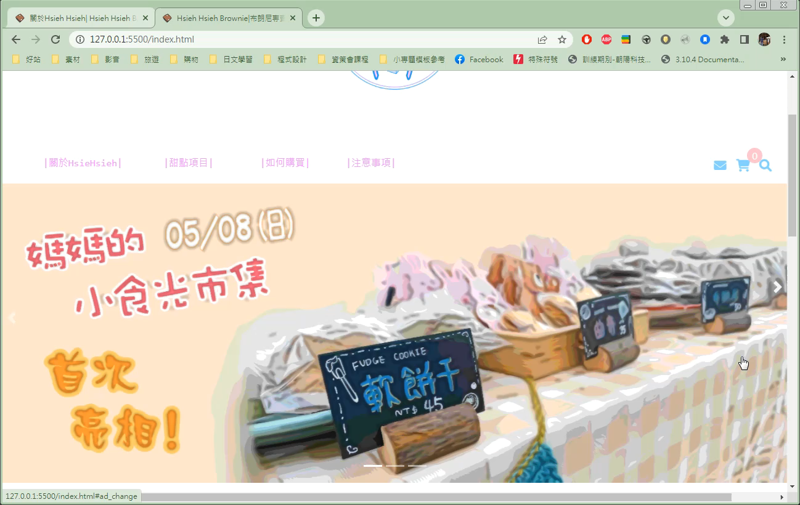
Bootstrap-Carousel（輪播）

Slide 9
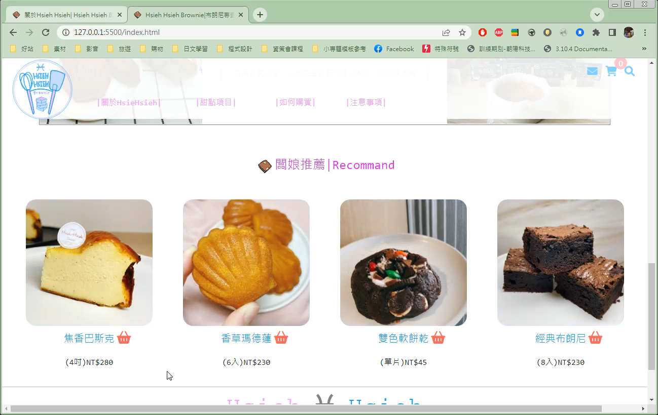
JQ-點擊加入購物車

Slide 10
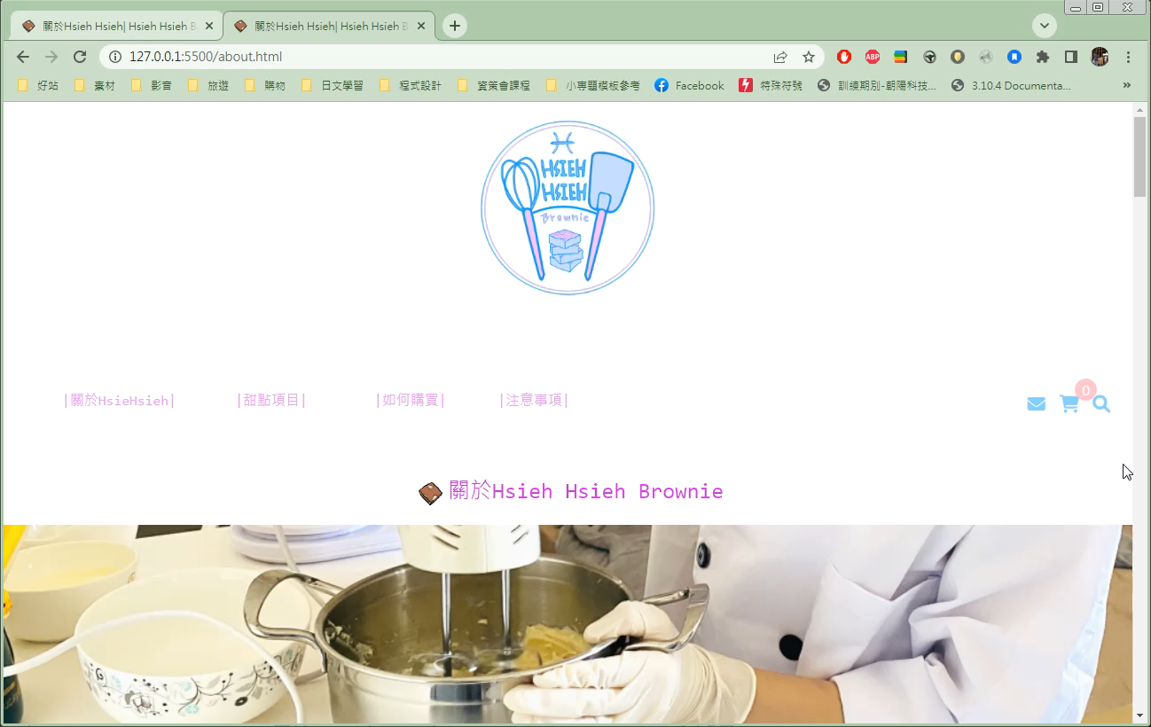
CSS-Parallax（視差滾動）

Slide 11
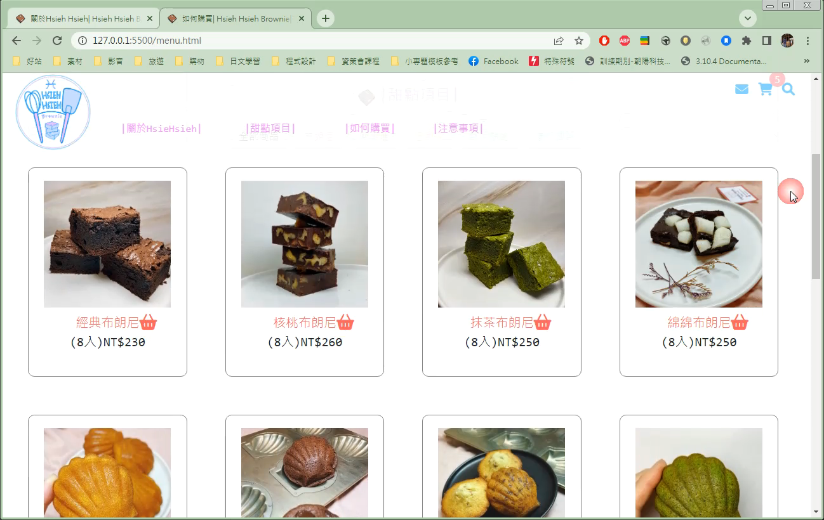
JQ-菜單分類顯示

Slide 12
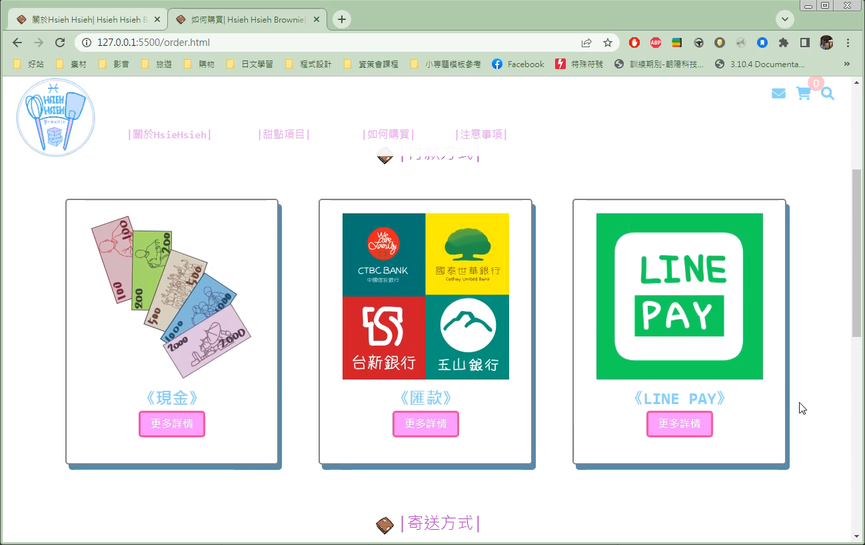
CSS+JQ-展開式內容

Slide 13
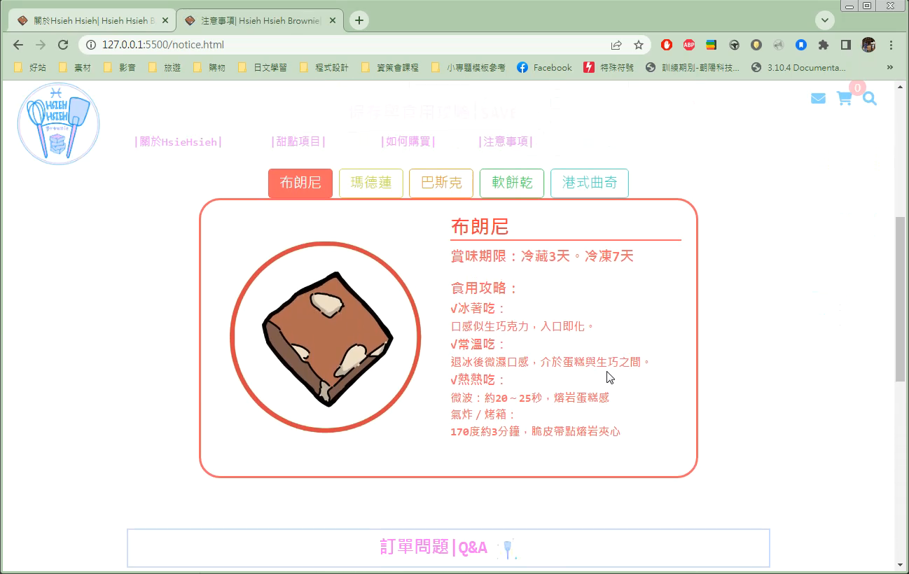
JQ-仿分頁的內文

Slide 14
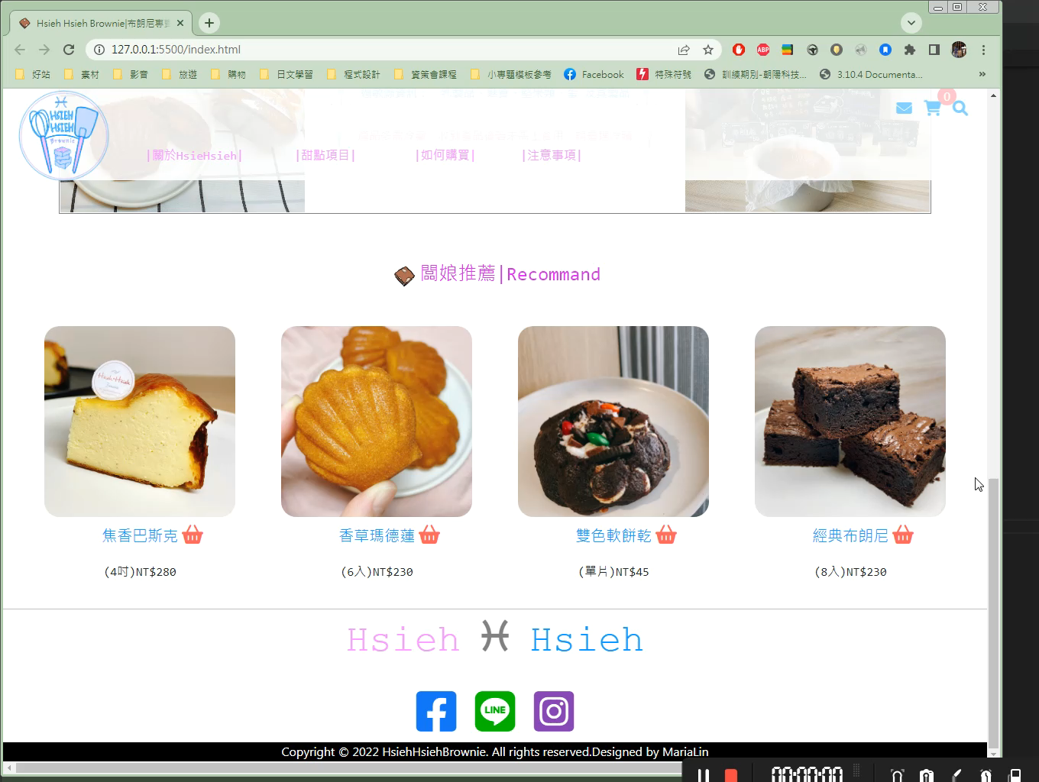
遇到的難題-響應式

Slide 15
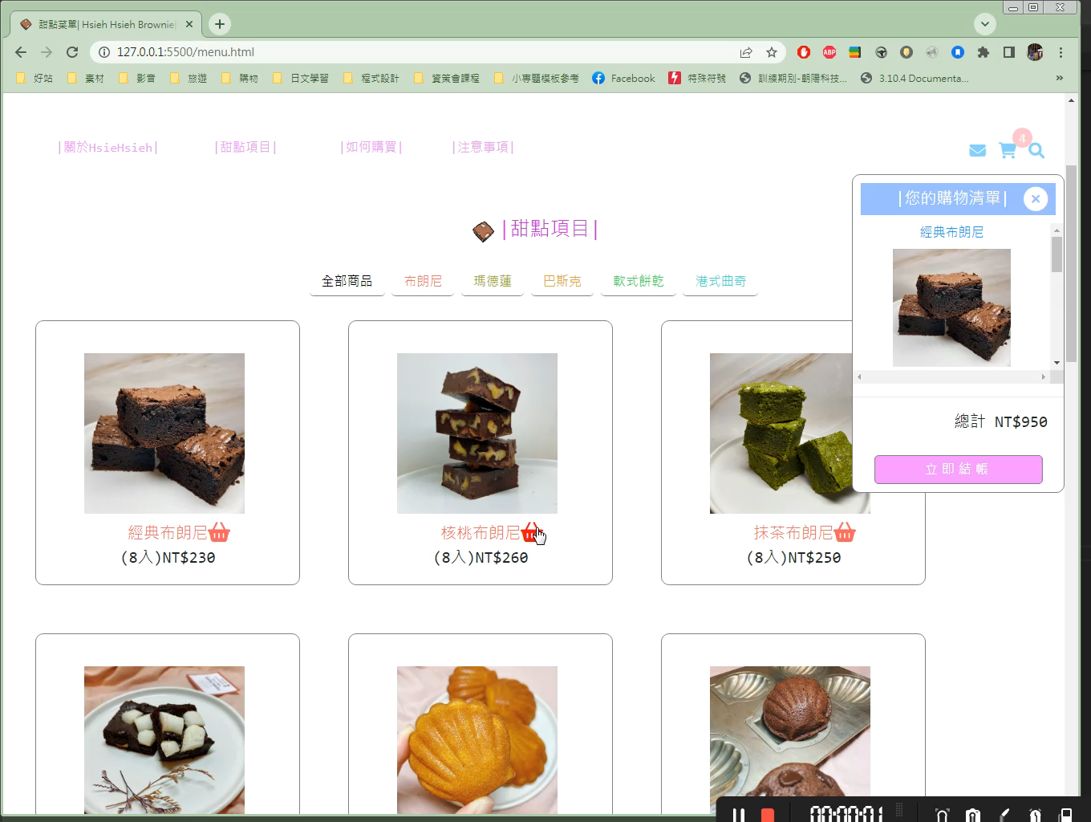
遇到的難題-購物車內容未被記憶

Slide 16
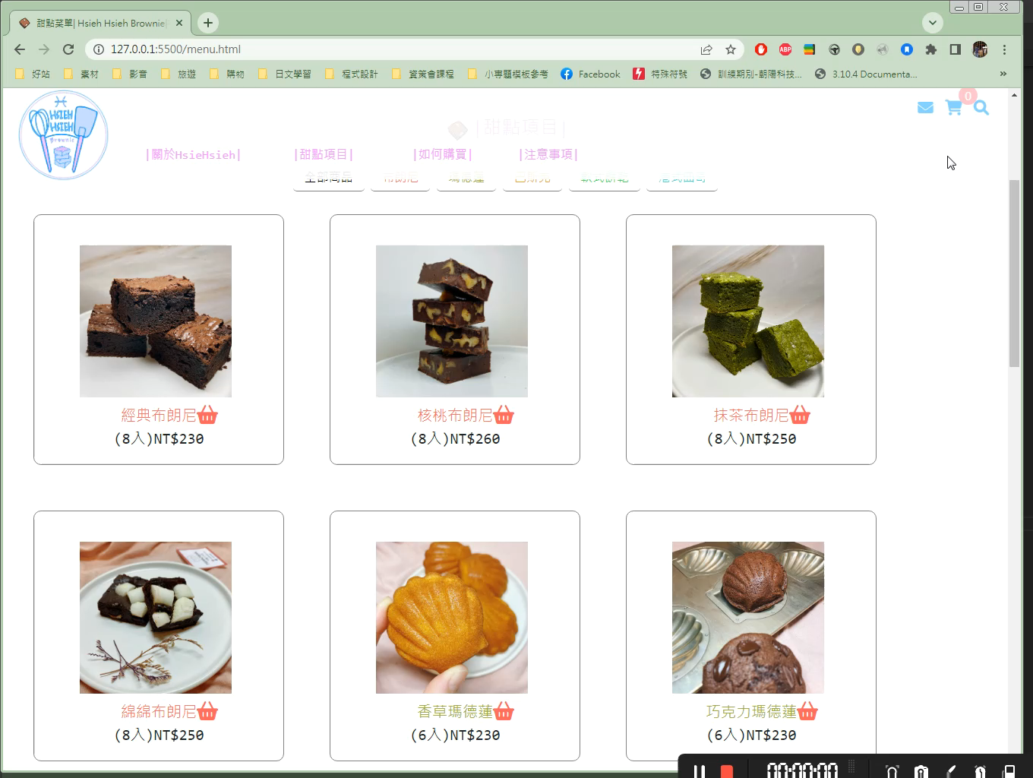
遇到的難題-意見表無法鎖定置中。

Slide 17
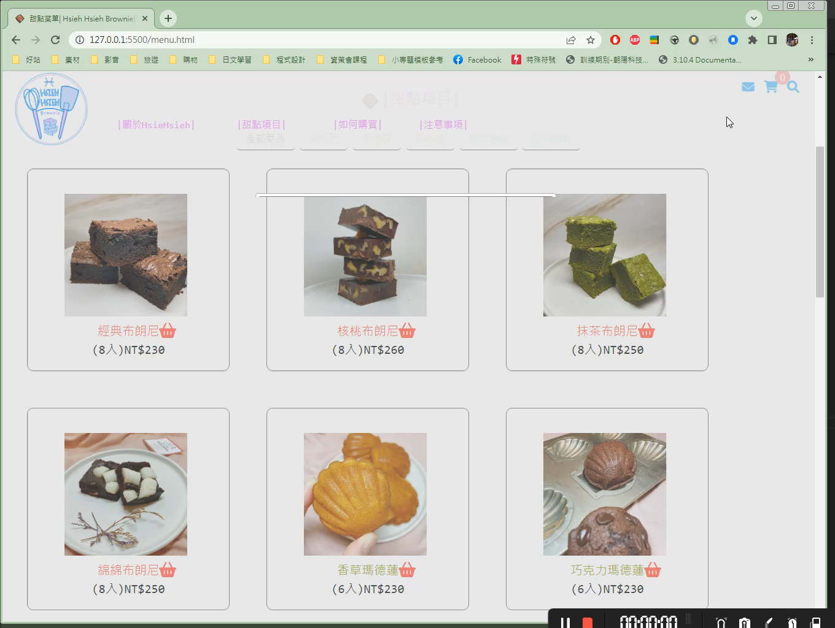
遇到的難題-意見表送出後未自動重整
。

Slide 18

～感謝您的聆聽～

